Slide 1
JDBC
2012 - hau/jekm
JDBC
Notes:
2012
JDBC

Slide 2
Mål
Kunne anvende JDBC til at
  få forbindelse til MySql
  afvikle forespørgsler
  indsætte og ændre data
fra et Java-program.

Slide 3
Litteratur
https://www.tutorialspoint.com/jdbc/jdbc-introduction.htm
Notes:
2012
JDBC

Slide 4
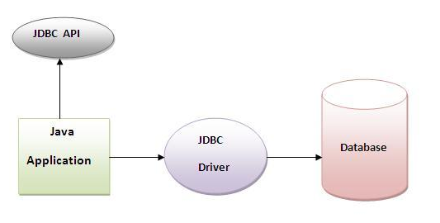
JDBC

Slide 5
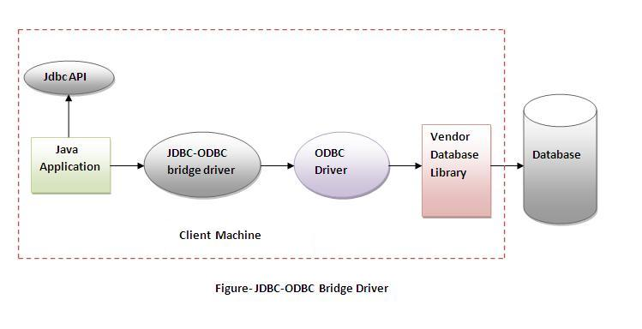
JDBC driveren

Slide 6
5 Steps
Register the driver class
Creating connection
Creating statement
Executing queries
Closing connection
http://www.javatpoint.com/steps-to-connect-to-the-database-in-java

Slide 7
Elementer i JDBC
DriverManager
Static metoder
Connection
DB-forbindelse
Statement
SQL command
ResultSet
Svar på forespørgsel

Slide 8
Bruge JDBC
Importer JDBC klasserne (java.sql.*)
Load JDBC driveren ind i memory
Opret forbindelse til databasen
  få et Connection-Objekt
  få et Statement-Objekt
Afvikl SQL
  executeUpdate()
  executeQuery()
    - modtag et Resultset-Objekt med svaret
Luk Statement og Connection

Slide 9
ResultSet
String query = ”SELECT * FROM perons”;
rs = statement.executeQuery(query);
ArrayList<Person> pl = new ArrayList<Person>();
while (rs.next()) {
pl.add(new Person (rs.getInt(1), rs.getString(2))
}
ResultSet objekt
Persons
rs
1
Hans
id | name
1 | Hans
2 | Pia
3 | Per
2
Pia
3
Per

Slide 10
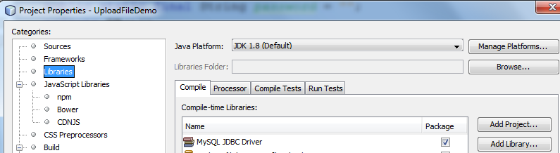
Load driver
try
{
Class.forName ("oracle.jdbc.driver.OracleDriver");
}
catch (ClassNotFoundException e)
{
System.out.println (“Can’t find driver");
}

Slide 11
Connection
En forbindelse til databasen oprettes ved kald til
static Connection getConnection (String url, String user, String password)
i DriverManager klassen.
Herefter sker al kommunikation, som oprettelse af Statement’s, commit osv, med databasen via det returnerede connection-objekt

Slide 12
public class DB {
public static final String driver = "com.mysql.jdbc.Driver";
public static final String url = "jdbc:mysql://localhost/test";
public static final String username = "root";
public static final String password = ”root";
private DB(){}
public static Connection getConnection(){
Connection conn = null;
try{
Class.forName(driver);
conn = DriverManager.getConnection(DB.url,DB.username,DB.password);
} catch(ClassNotFoundException se){
se.printStackTrace();
} catch (SQLException ex) {
ex.printStackTrace();
}
return conn;
}
}

Slide 13
Statement
Et statement-objekt repræsenterer den SQL instruktion, man vil have udført
Der skelnes specielt mellem
  Queries ( SELECT)
  Non Queries ( INSERT, UPDATE, DELETE)

Slide 14
Statement
Et statement-objekt oprettes af Connection objektet:
  createStament() // Statement
  prepareStatement() // PreparedStatement

Slide 15
Statements
En forespørgsel afvikles med metoden
  ResultSet rs = statement.executeQuery(..)
En ændring afvikles med metoden
  int numberChangedRows = statement.executeUpdate(…)

Slide 16
Resultset
Resultatet af en forespørgsel (executeQuery) returneres som et ResultSet
Et ResultSet er et objekt med en liste af elementer
Hvert element indeholder data fra én tuple
Metoden next() ”bladrer” ét trin frem i listen
En celle i tuplen hentes med getXXX()
ex:
  ResultSet rs = statement.executeQuery(SELECT ..);
  rs.next();
  String name = rs.getString(1);

Slide 17
Resultset 2
Et resultset løbes igennem med en løkke, typisk
while(rs.next())
{
id = rs.getInt(1);
name = rs.getString(2);
Person p = new Person(id, name);
personListe.add(p);
}

Slide 18
PreparedStatement
PreparedStatements opererer med såkaldte pladsholdere, der angives med et spørgsmålstegn
  ex:
  SELECT * FROM persons
  WHERE id = ? AND name = ?
Pladsholderne nummeres fra venstre og starter med 1

Slide 19
PreparedStatement (fortsat)
Aktuelle værdier indsættes på de enkelte pladsholdere med
  setXXX(), hvor XXX er datatype
  ex:
    setInt(1,17)
    setString(2,”Donald Duck”)

Slide 20
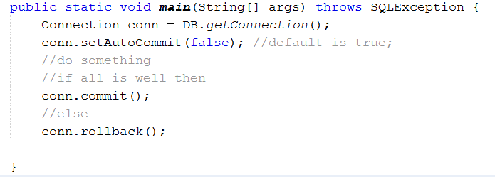
Transaktionsstyring
Notes:
2012
JDBC

